Slide 1
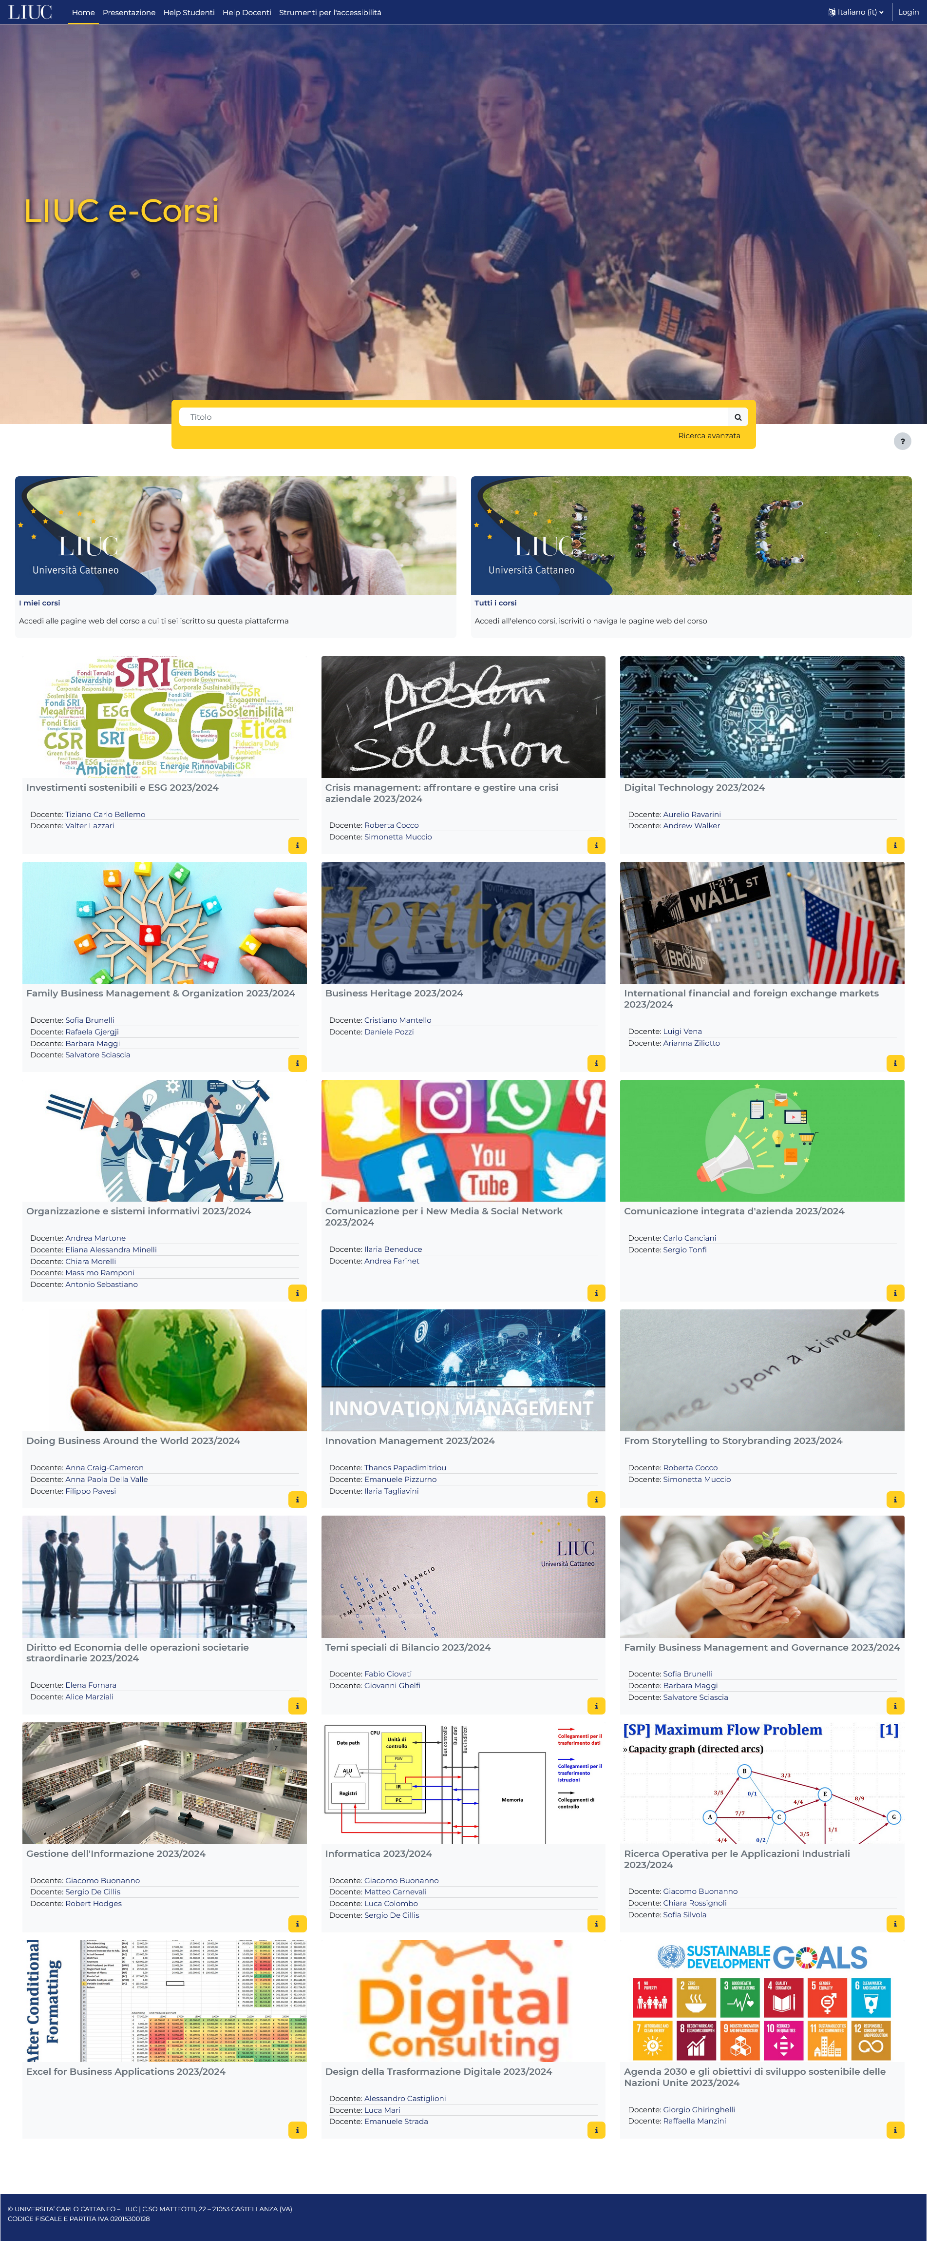
Accesso alle Aule Virtuali di Lezione e esame
https://ecorsi.liuc.it

Slide 2
Inserire le credenziali di accesso e approvare la politica della piattaforma

Slide 3
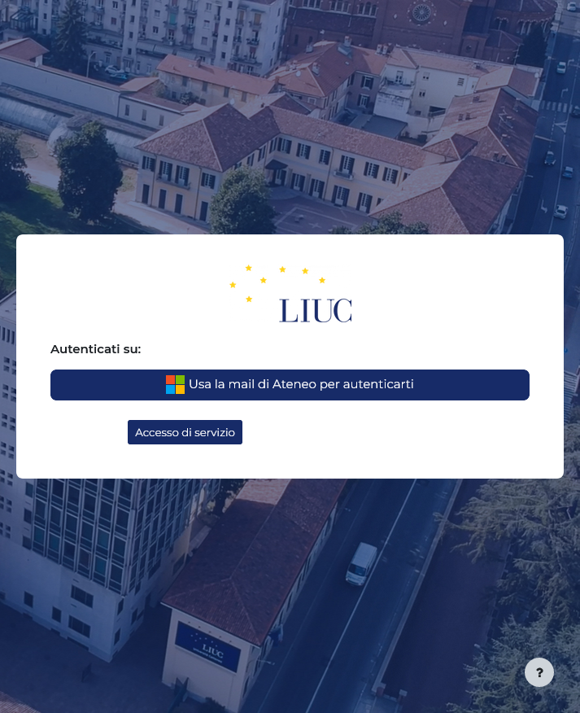
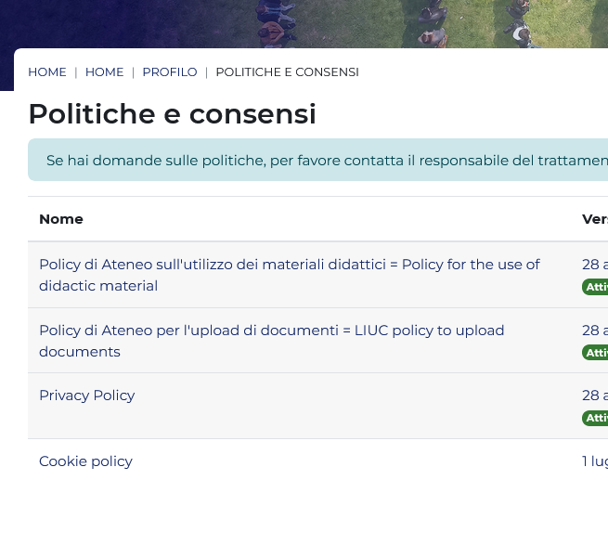
Fare il LOGIN e approvare la policy della piattaforma

Slide 4
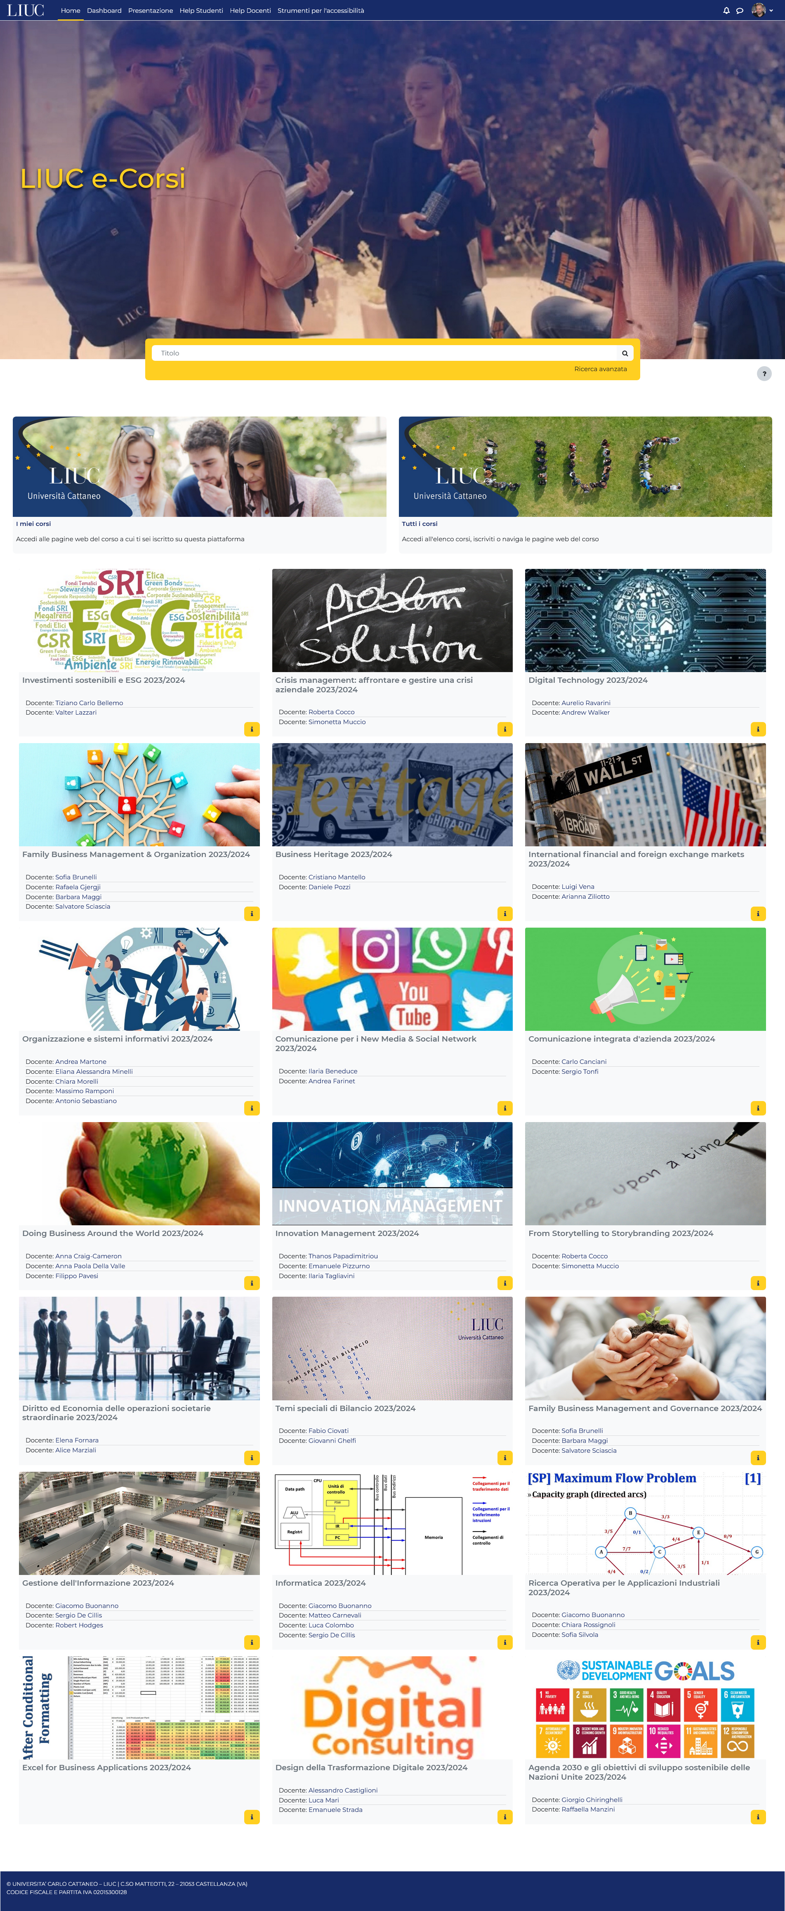

Slide 5
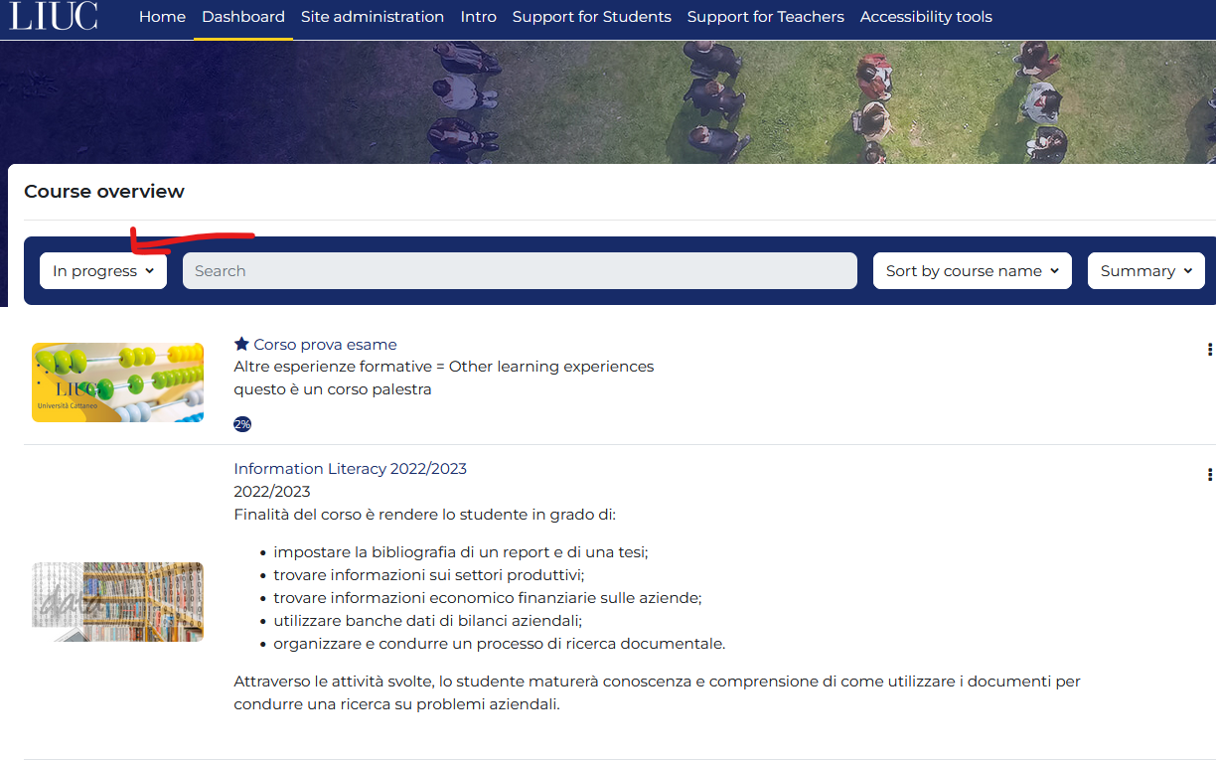
I miei corsi

Slide 6
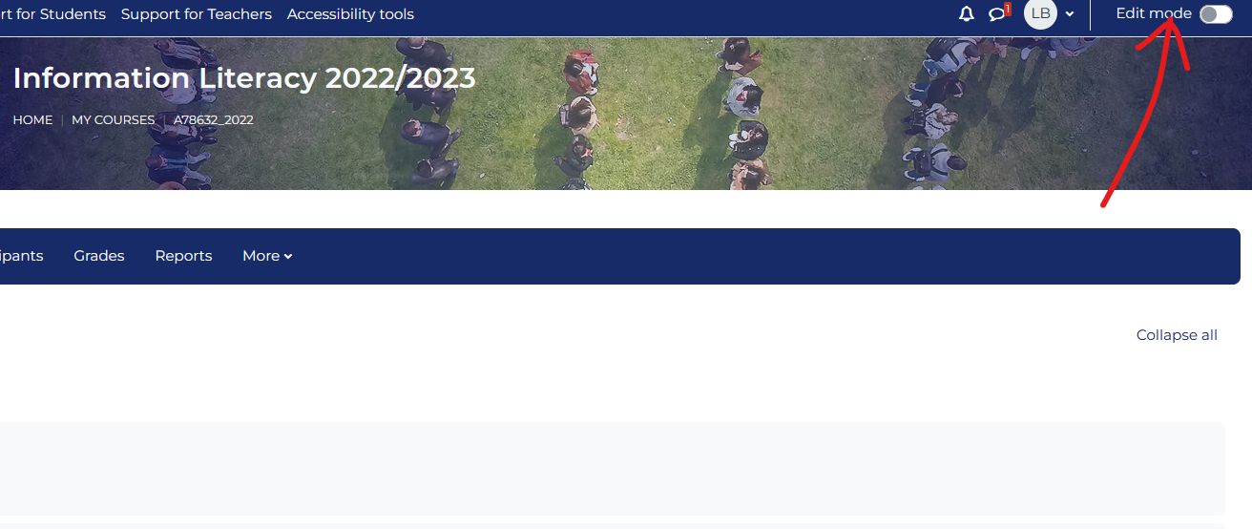

Slide 7
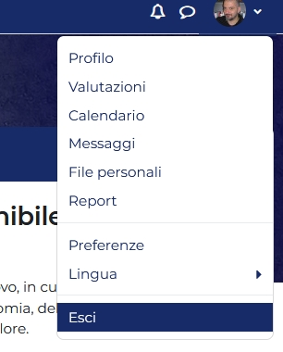
Terminato il lavoro:
Fare logout
Ricordarsi di chiudere il browser
se si usano device condivisi.
SUPPORT
LIUC library
lballestra@liuc.it arefraschini@liuc.it
Tel. 0331572265

